Slide 1
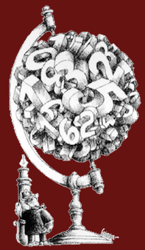
Perché i capelli bagnati sembrano più scuri?
Matematica in Classe 6
Firenze 1013 2013
Furio Honsell
Logico-informatico-matematico Sindaco di Udine, presidente di Giona,
vice-presidente Rete Città Sane OMS
{M, }uni{cipal,vers}ità ({U, }di{ne, })*

Slide 2
{M, } uni {cipal,vers} ità ({U, } di {ne, })*

Slide 3
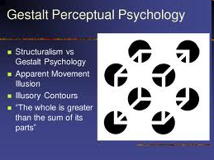
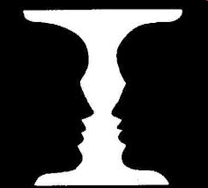
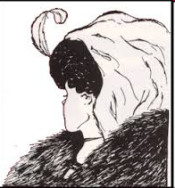

Percezione e cambiamenti di paradigma

Slide 4
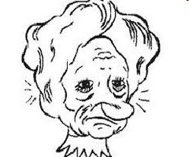


Slide 5


Slide 6


Slide 7
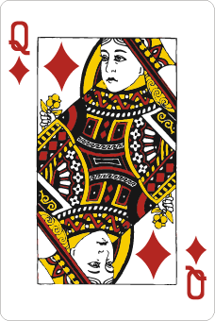
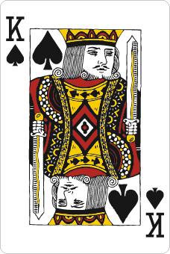
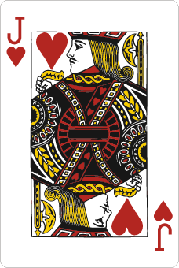
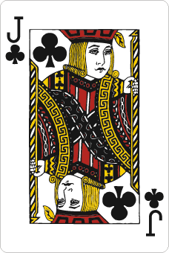
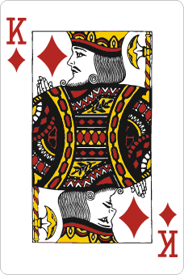
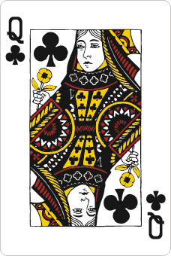
Memorizzate una carta qualsiasi
Fatto?

Slide 8
Ora la farò sparire!

Slide 9
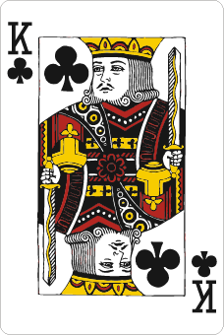
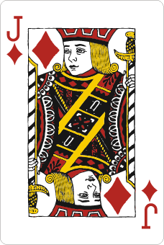
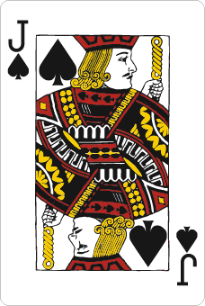
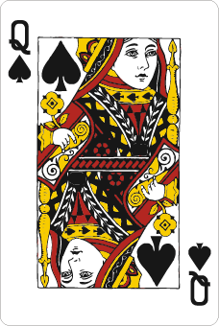
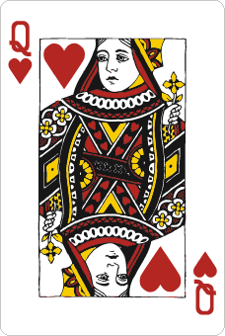

Slide 10
Riproviamo…

Slide 11
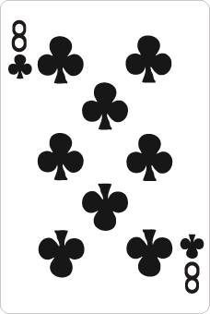
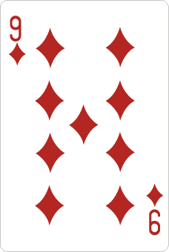
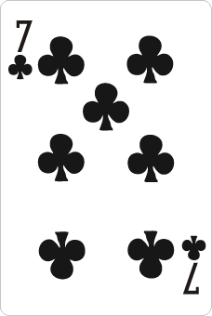
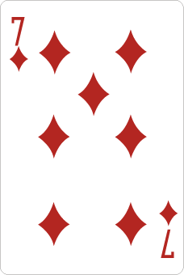
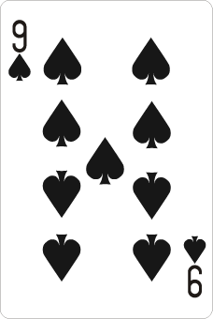
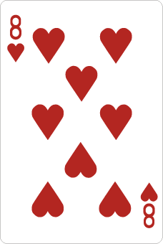
Memorizzate una carta qualsiasi
Fatto?

Slide 12
Ora la farò sparire!

Slide 13
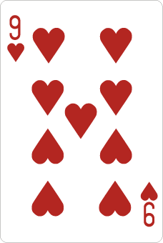
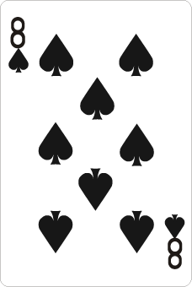
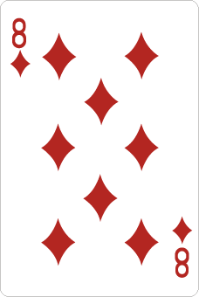
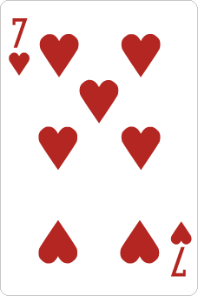
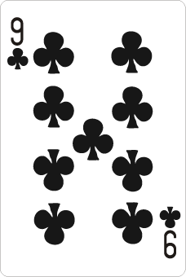

Slide 14
Problem/puzzle solving vs problem setting
Tutta la vita è problem solving(Popper)
La scienza normale è puzzle solving (Kuhn)
In re mathematica ars proponendi pluris facienda est quam solvendi (Cantor)
La regola aurea è lo spirito critico:
rapidi nel cogliere la curiosità, riflessivi nel precisare il problema e nel dare la risposta
CURIOSITÀ – per tutto

Slide 15
MATEMATICA IN CLASSE 6
Considerare i giochi come forma ludica dell’attività di modellizzazione;
Avvicinarsi ad alcuni temi di ricerca attraverso la Matematica ricreativa
Esaminare le potenzialità dei giochi nella vita di tutti noi e di tutti I giorni

Slide 16
Il residuo matematico – informatico
Ciò che rimane degli scacchi quando non c’è più la scacchiera…
Della letteratura quando la lettura è terminata…
I rapporti: la forma, la struttura
Nei giochi, nella vita quotidiana, nella letteratura, nell’umorismo

Slide 18
GioNa
Associazione Nazionale delle Città in Gioco Associazione tematica
Gioco elemento chiave per la qualità della vita
Gioco come strumento per promuovere stili di vita sani e sostenibili
terapeutico, di svago
pedagogico, didattico,
di animazione e incusione sociale,
di informazione consapevole: giornate dell’energia
ludobus, ludoteche, toy libraries, musei, attività educative e formazione, centri gioco

Slide 19
MANIFESTO
I gioco è una qualità degli esseri umani, è un’attività insostituibile
Un bel gioco dura tutto l’anno
Il gioco è un oggetto a sé, con una sua dignità e una sua cultura
Non c’è il gioco, ci sono i giochi ciascuno con le sue caratterisitiche
Il gioco è di per sé un luogo di incontro
Il gioco ha bisogno di spazi propri, il gioco libera gli spazi
Il gioco è un mondo di libertà
Il gioco è un luogo di scoperta e di esplorazione, è un ambiente di apprendimento
Il gioco ha bisogno anche di professionisti
Il gioco non è sempre buono
Il gioco è un piacere
….

Slide 20
Altri articoli
Il gioco è fine a se stesso come l’arte o la matematica, come un fiore – e quindi dà frutti
Viva il gioco libero
Bisogna condividere qualcosa con l’avversario, almeno le regole del gioco
Si può sempre giocare a Misère oppure a un gioco di cooperazione
Può non esserci il turno, può non esserci il vincitore: Durak

Slide 21
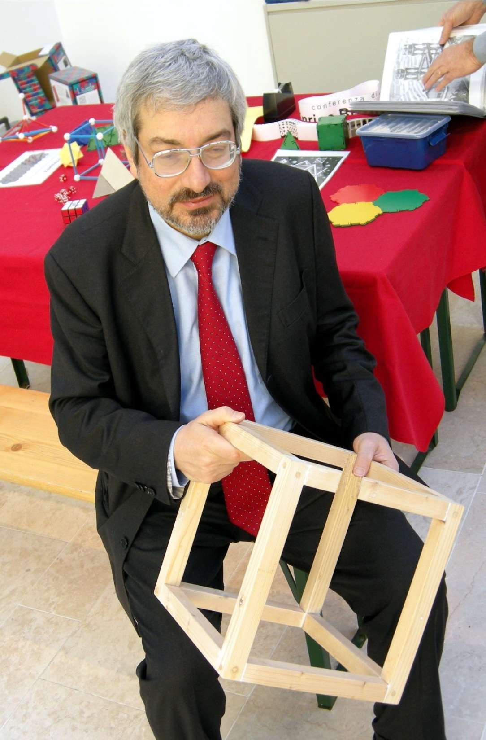
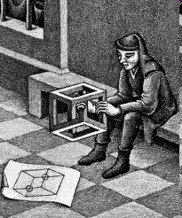

Slide 22
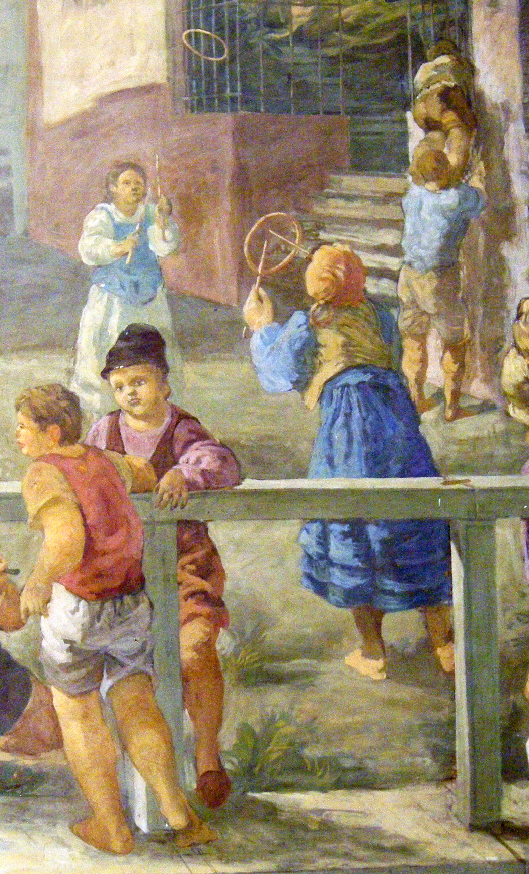

Slide 23
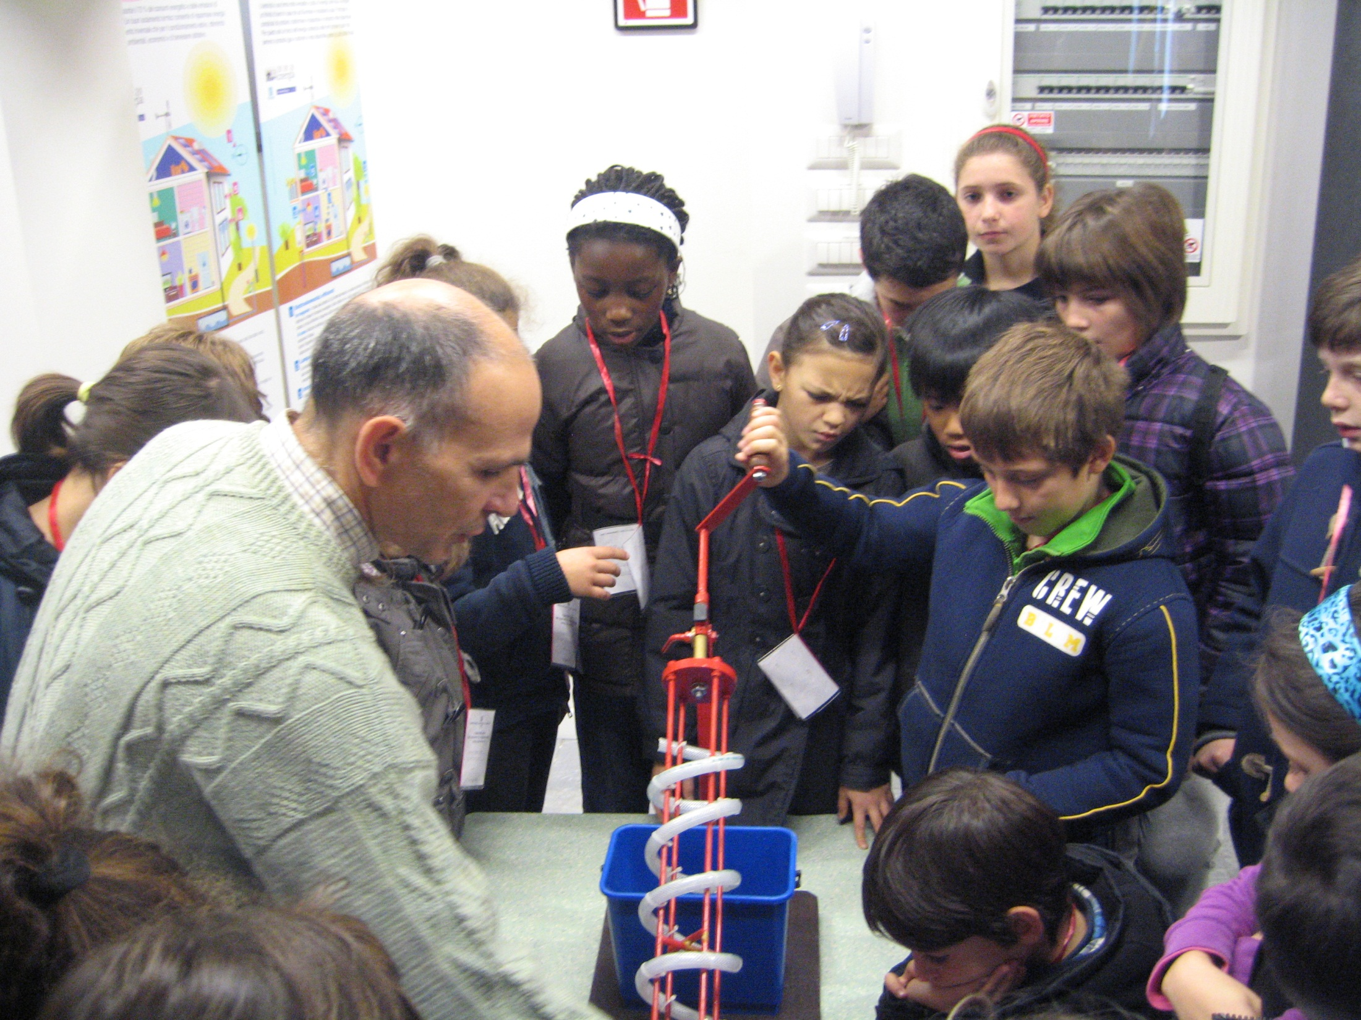
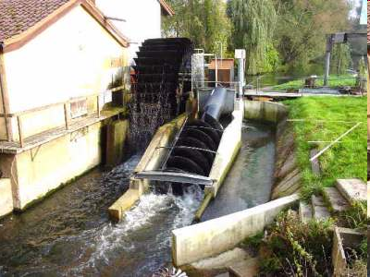
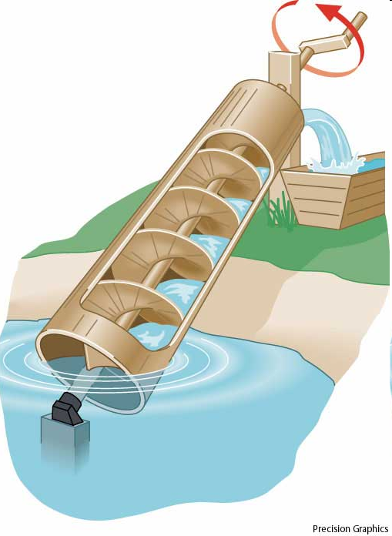
ENERGIA IN GIOCO educazione agli stili di vita sostenibili, frugal engineering

Slide 24
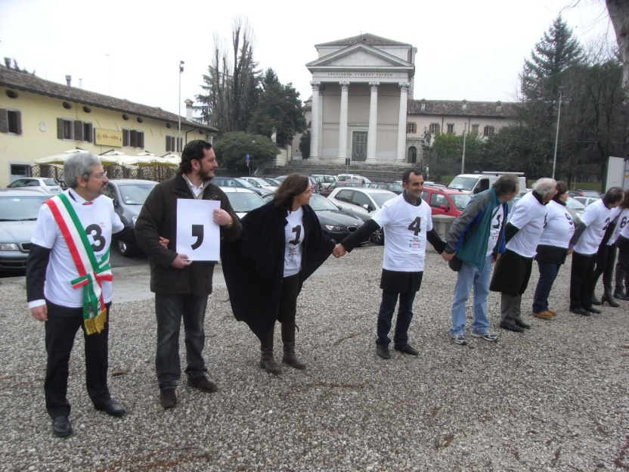
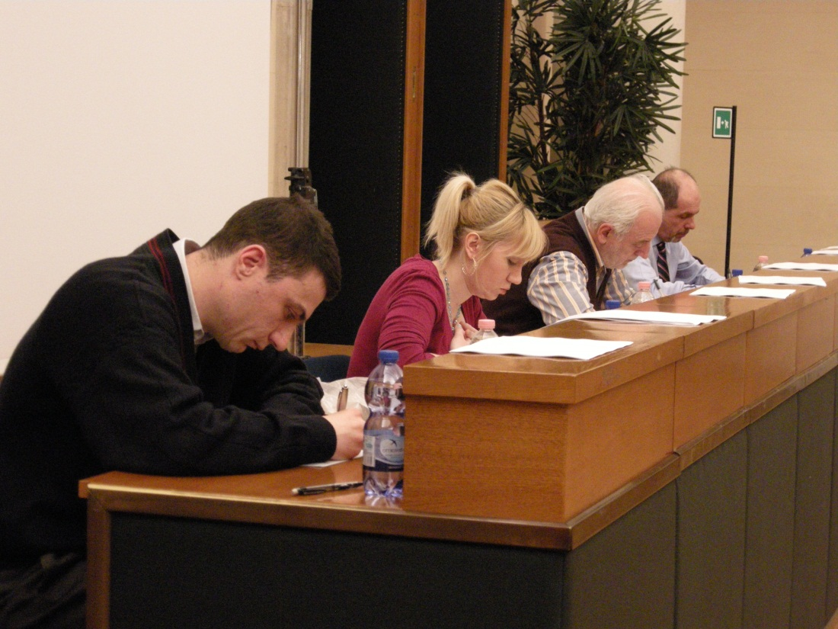
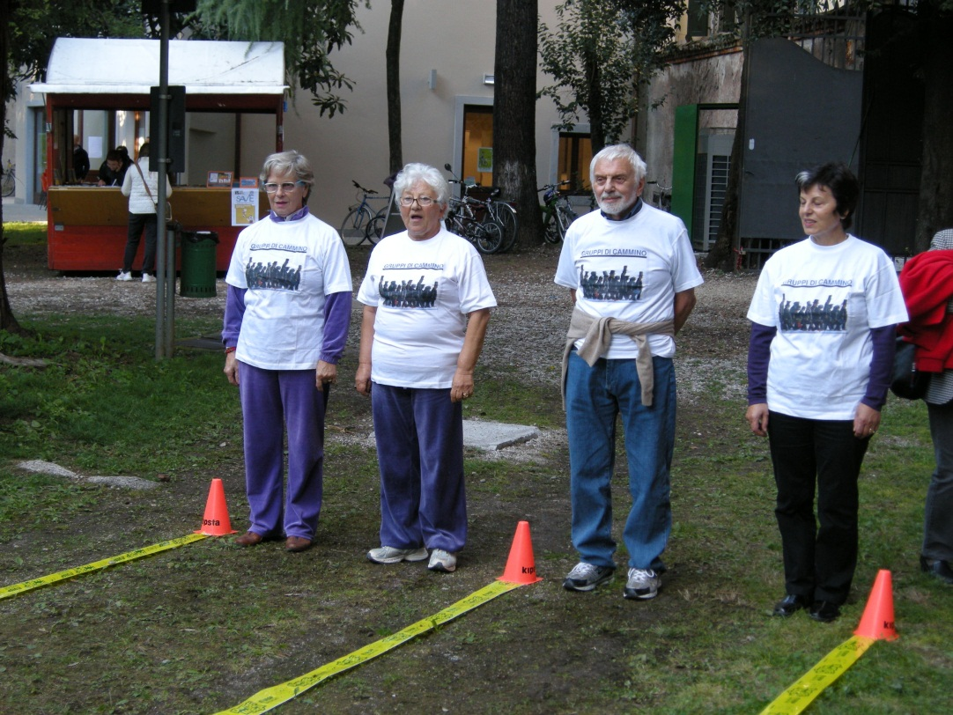
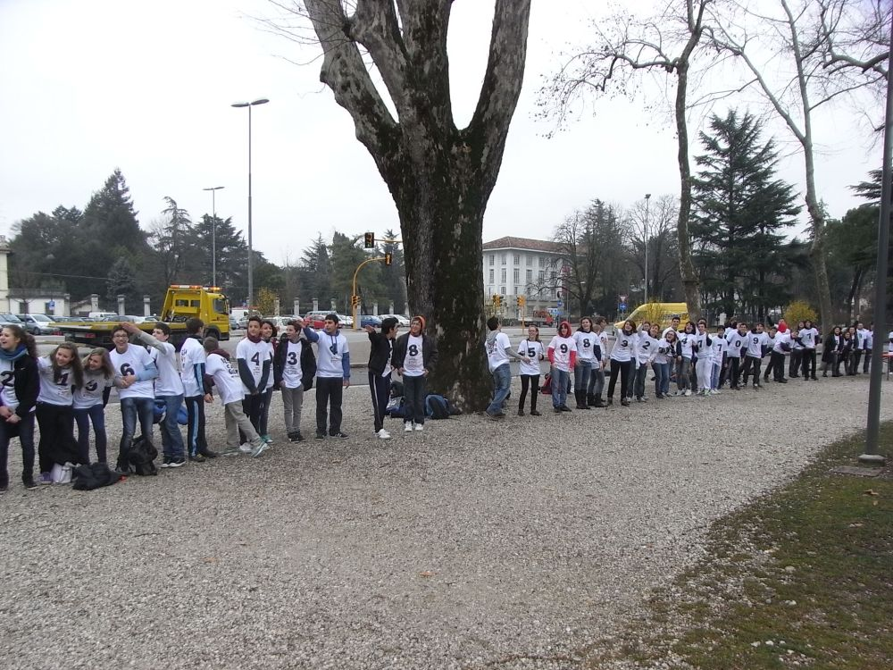

Slide 25
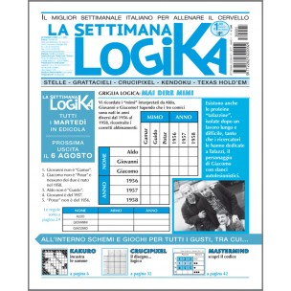
Il respiro della matematica
L’enigma
la natura ama nascondersi
la verità ama nascondersi
Omero, Nala, Calcante, Giuseppe Flavio, …

Slide 27
SUDOKU
Il gioco consiste nel verificare che c’è un’unica soluzione

Slide 28
Gioco è una metafora suggestiva
Modellare le interazioni attraverso il concetto di gioco e strategia,
Semantica dei giochi
Una proposizione è vera …, una proprietà è soddisfatta …, se e solo se vi è una strategia vincente in un certo gioco
3 livelli nella logica
Affermazioni, specifiche, nozioni
Dimostrazioni, programmi che terminano, procedimenti
I processi di ricerca della dimostrazione, programmi che non terminano, dialoghi
Nella didattica, etc

Slide 29
Perché il gioco?
Homo ludens: alea, ilinx, mimesys, agon
Sociale
Aggregazione e convivenza
Inclusione vs integrazione
Regole
Rispetto, solidarietà,
Ragionamento
Analogico vs digitale - Dixit vs Der grosse Dalmuti
Devono durare poco? L’ipergioco
Abilità
Cooperazione
Misère: Due cavalieri ad un torneo volevano fare a gara a chi aveva il cavallo più lento.Poiché la tenzone durava troppo, ad un certo punto il sovrano decise di procedere diversamente.Come?

Slide 30
Giochi e filosofia e logica
Il format più frequente delle letterature sapienziali è il dialogo: Platone, Upanishad, Giobbe
Dialogo (apodittico) vs retorica (persuasiva)
In Aristotele studi sul sillogismo sono intrecciati con gli studi sul dibattito
Nel medioevo, la logica è chiamata dialettica
I. Kant Critica del giudizio: i giochi possono dilettare senza che in essi vi sia a fondamento uno scopo interessato
Wittgenstein: giochi linguistici

Slide 31
GLI INVARIANTI
le caramelle
il gioco del 20
i giochi di tipo Nim
Togliere 1,…,n
Togliere una potenza di n
Rimanere con un numero pari
Traffic jam
il gioco dei cappelli
La scacchiera mutilata
Il gioco della «partecipata»

Slide 33
Circoli virtuosi
Le definizioni implicite e le definizioni esplicite
Quanto pesa un mattone più mezzo mattone?
È nato prima l’uovo o la gallina?
Quando Achille raggiunge la tartaruga?
Qual è la probabilità che arrivi testa per la prima volta dopo un numero pari di lanci?

Slide 34
I PUNTI FISSI
Il monaco tibetano
Il piatto di fagioli
la tazzina di caffè

Slide 35
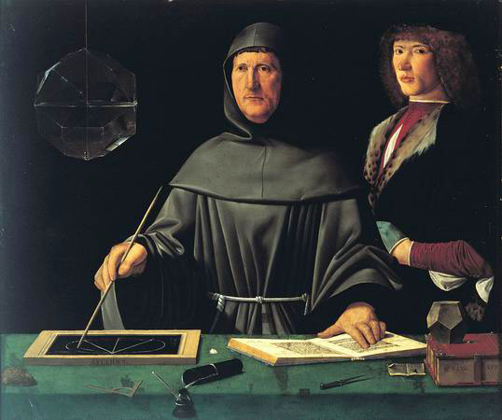

Slide 36
De Viribus Quantitatis
Quos cepimus dimisimus, quos non cepimus habemus
Nostre mogli e nostre madri donne furono de nostri padri
The problems of Vikram and Vettal
La corona di Gerone secondo Vitruvio
Gli anelli cinesi e il codice Gray

Slide 37
Luca Pacioli
De Viribus Quantitatis
XXXII EFFECTO
481 x 231 = 111111 = 777 x 143
…
252 ( = 240 + 12 ) x 481 = 121212
483 ( = 460 + 23 ) x 481 = 232323
…
LI Capitolo : de portar 100 perle 10 miglia lontano, 10 per volta, et ogni miglio lascia una
LII Capitolo : de portar 100 litri de diesel in salita, col serbatoio da 10, et ogni miglio ne brucia uno
L’attraversamento del deserto

Slide 38
LI Capitolo : de portar 100 perle 10 miglia lontano, 10 per volta, et ogni miglio lascia una
90 pome a un gentilhomo perosino, e dal Borgo a Perosia sonno miglia 30 et bisogna che sempre il latore ne porti trenta e ad ogni miglia ne possa per suo refrescamento mangirane una (10 15)
3 navi per trenta gabelle 90 mensure
L’attraversamento del deserto
1 + 1/3 + 1/5 + 1/7 + …

Slide 39
Una domanda fallace: quanti sono gli enunciati veri tra i seguenti?
Questo non è il mio contributo.
Almeno due enunciati sono veri.
I politici conoscono la matematica
Tutti questi enunciati sono falsi.

Slide 40
Qualche gioco logico
Enunciati opposti non possono essere simultaneamente falsi
Enunciati contrari non possono essere simultaneamente veri
“Tutte le carte rosse hanno un quadrato sul retro”
Qual è il minimo numero di carte che bisogna voltare per essere certi di che l’enuncuato è vero?

Slide 41
Altri giochi
Giochi di parole: la porta sul corridoio e la pianta in strada, il droghiere ha molto riso, la vecchia legge la regola, capitano oltremare, la lega in piazza con la camicia verde
La scrittura è un gioco a due giocatori
OULIPO, OPLEPO Letteratura à contrainte, la letteratura potenziale
Il gioco come la scrittura sono fine a se stessi
Ma le storie sono ottime metafore viaggianti
Sa se? Sì! So, su.

Slide 42
PEREC jeux intéressants
U D T Q C S ?
5 10 2 8 9 4 7 ?
A E F H I ?
Chi è l’intruso?
scritto, leggibile, polisillabico, corto, singolare, maschile, intruso, italiano, sostantivo, traducibile, pronunciabile, ortografabile
Un nombre en trop
43 – 72 – 122 – 604 – 3 010 – 200 000 – 1 080 900 – 5 000 000

Slide 43
Cos’è una regola?
«Achille e la tartaruga» di Lewis Carroll
Il problema dell’induzione
L’enigma: Mopso, Calcante, Rturparna, Nala

Slide 44
Un paradosso
Per afferrare un enigma, come per afferrare un motto di spirito ci vuole una
COMUNITÀ DI CONOSCENZA
che condivida la regola
che condivida l’incongruenza, la doppia lettura
La letteratura è potenziale ma ci vuole un lettore per afferarla e renderla attuale
Quindi per risolvere un enigma bisogna già conoscerne la soluzione.

Slide 45
Un 7 ostinato
Utilizzare esattamente 7 7 per scrivere tutti i numeri da 71 a 80
7x7 +7+7+7 + 7/7 = 71
(7+7/7) x (7+7/7) + 7 = 71
((7+7)/7) ^{(7-7/7)} + 7 = 71
77 + 7 – 7 – 7 + 7/7 = 71
Quale numero esce più frequentemente lanciando 2 dadi?
Dividere un lingotto nel minor numero di parti in modo da poterne consegnare ogni giorno di una settimana esattamente un settimo come compenso giornaliero.
In quale luogo il giovedì arriva prima di mercoledì?

Slide 46
La matematica quotidiana
Il pizzaiolo distratto
La giornata ventosa

Slide 47
Matematica e umorismo
Entrambe sono un gioco intellettuale
Entrambe si basano sulla reductio ad absurdum
Ingegnosità, astuzia, concisione, economicità (interpretazione letterale), non hanno secondi fini, circolarità
L’umorismo nasce dalla percezione di una incongruità rispetto ad una regola ad un pattern ad una struttura
La bellezza nasce dal esibire regole e principi che ci danno giooa quando ne diventiamo consapevoli.

Slide 48
Matematica e umorismo
Abbassate la voce.
Riservato ai professori.
Io mi chiamo Furio e tu?
Come contrastare il cinismo politico di un Machiavelli:Il fine giustifica i mezzi.
Volere è potere.
Ride bene chi ride ultimo?
Definizione di ricorsione: vedi “ricorsione”
L’induzione giustifica l’induzione
La parodia della cottura dell’uovo sodo

Slide 49
Aforismi autoironici e non
Le persone si dividono in due categorie. I geni e coloro che dicono di esserlo. Io sono un genio. (Verde)
Amo molto parlare di niente. É l'unico argomento di cui so tutto. (Oscar Wilde)
Tutto ciò che prima era paradosso lo conferma ora questa nostra grande epoca. (1915 Karl Kraus)
Sono già così famoso che chi mi insulta diventa famoso. (Karl Kraus)
Non mi perdonò mai tutto il bene che gli avevo fatto. (Flaiano)

Slide 50
La matematica quotidiana e la matematica divertente
La matematica spesso sembra astrusa e noiosa. È invece quotidiana e divertente
Si fa matematica sin da quando ci si sveglia forse senza saperlo
L’algoritmo per lavarsi i denti
… e per fare il nodo alla cravatta
Come sono impilate le arance al mercato?
e le infinite soluzioni al problema di Keplero
Le eliche delle conchiglie
Quante spirali sulle pigne, carciofi, cavoli, ananas … e perché?

Slide 51
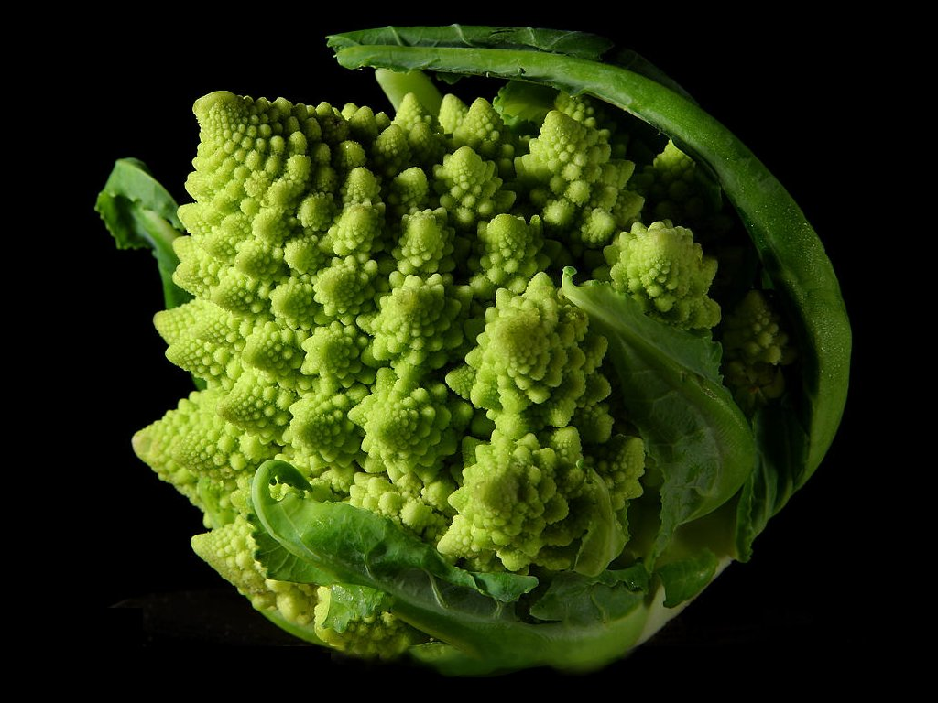

Slide 52
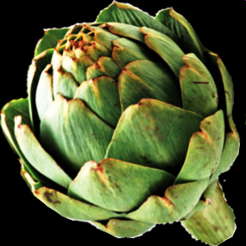
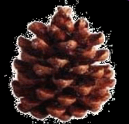

Slide 53
Matematica nella politica ovvero come usare la politica per preparare un programma elettorale
Abbiamo abbastanza posti negli asili nido?
Qual è il nostro coefficiente di dipendenza?
Quale percentuale di abitazioni sono collegate al ciclo dell’acqua?
Qual è il nostro coefficiente di autosufficienza energetica?
Qual è il riparto modale della nostra mobilità?

Slide 54
Devo preoccuparmi?
Il Sole 24 Ore ha pubblicato l’ennesimo sondaggio sulla popolarità dei sindaci.
MAMMAMIA!!! la mia popolarità è scesa del 1,7%.
Un momento: quanto era il campione?
Solamente 500 persone
La distribuzione del gradimento dei campioni è una gaussiana. Così come la distribuzione del numero delle volte che andiamo in bagno, oppure la durata delle lampadine dei semafori.
La mia popolarità è compresa al 95% in un intervallo la cui ampiezza è:
La variazione è molto più piccola dell’errore statistico

Slide 55
La matematica contro gli stereotipi e i pregiudizi
Causalità vs correlazione
Il borseggiatore non era di colore
Il test era un falso positivo
La minoranza si sente perseguitata

Slide 56
CO₂kg/person x hr flight
0,1 CO₂kg/km
CO₂kg/tree x year
Aveva freddo Gesù bambino?

Slide 57
Qualche domanda sull’energia
Per bere il caffelatte più caldo, è meglio versare il latte freddo immediatamente nel caffè bollente appena fatto, oppure dopo, solamente prima di berlo?
Se un cubetto di ghiaccio che galleggia in un bicchiere d’acqua fonde completamente, il livello nel bicchiere sale, scende, o rimane invariato?
Qual è il limite fisico del salto con l’asta?
Uno scontro a 50 Km/h equivale a gettarsi dalla finestra di quale piano?

Slide 58
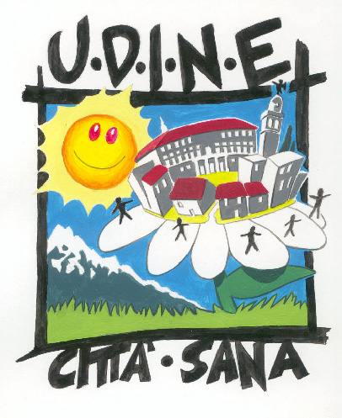
UDINE
joined the Healthy Cities movement
HEALTH ENLIGHTMENT
in 1995

Slide 59
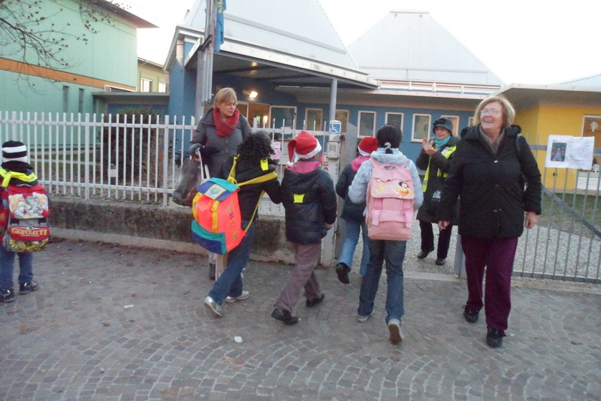
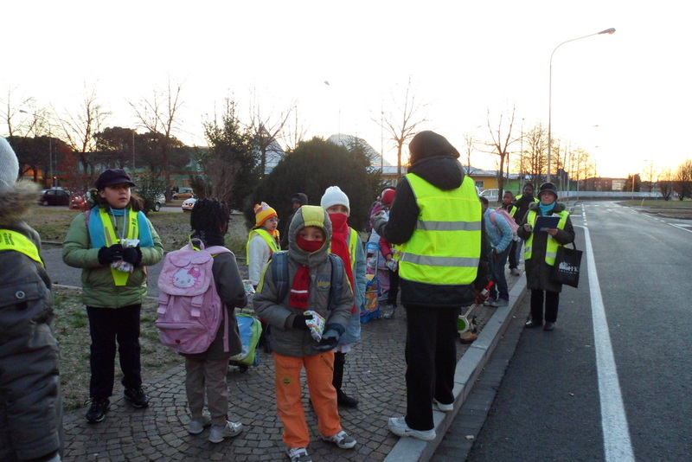
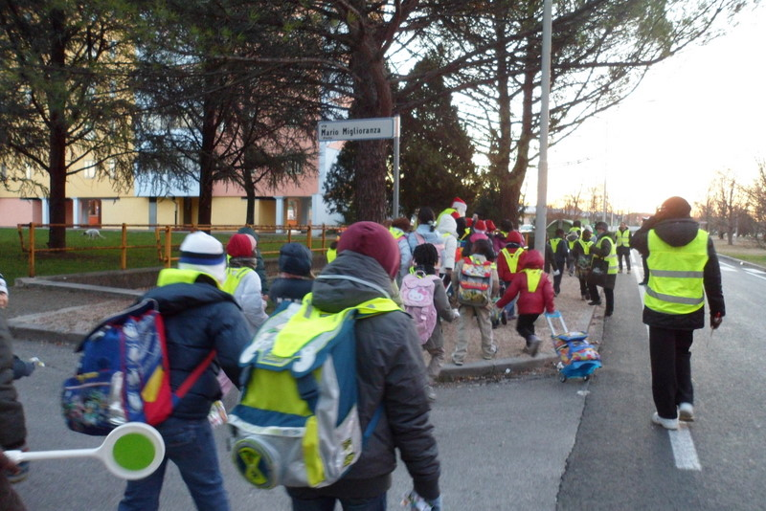
PEDIBUS An intergenerational activity “Which class of vehicles has the smallest carbon footprint: black cars or cars with flowers painted on?”

Slide 60
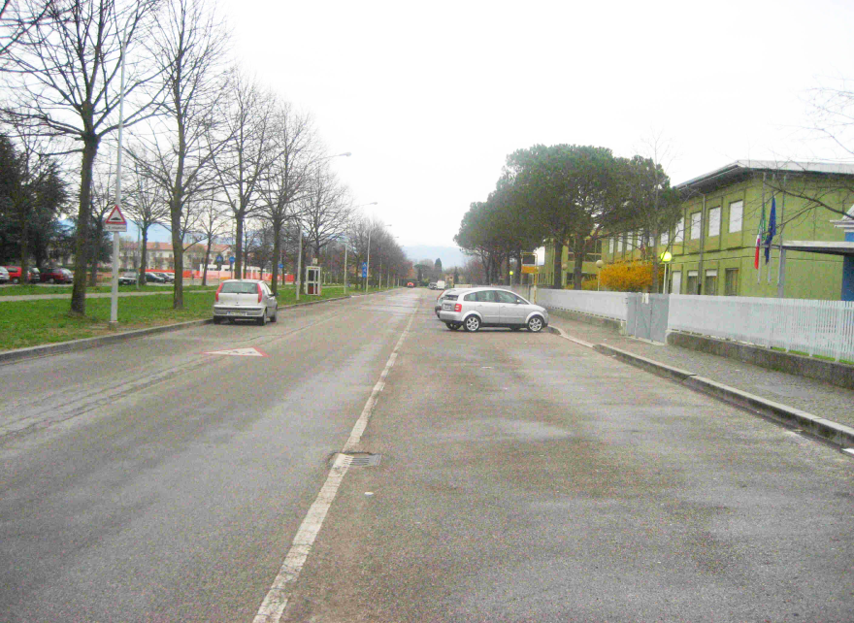
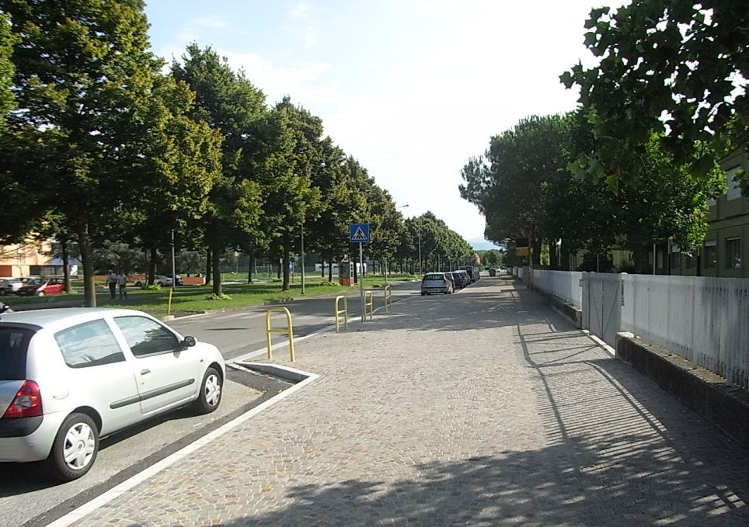
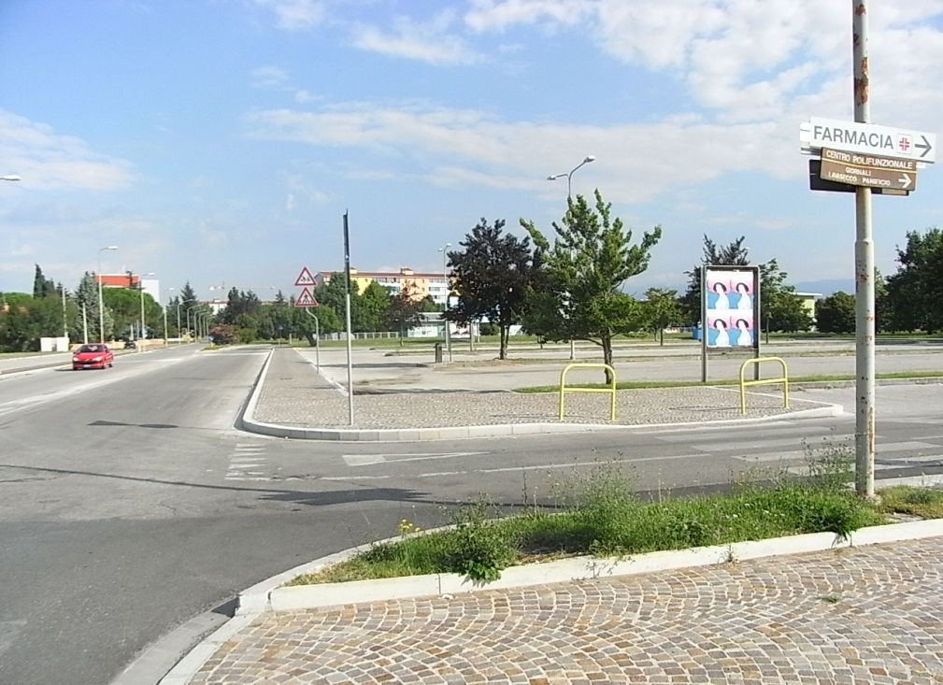
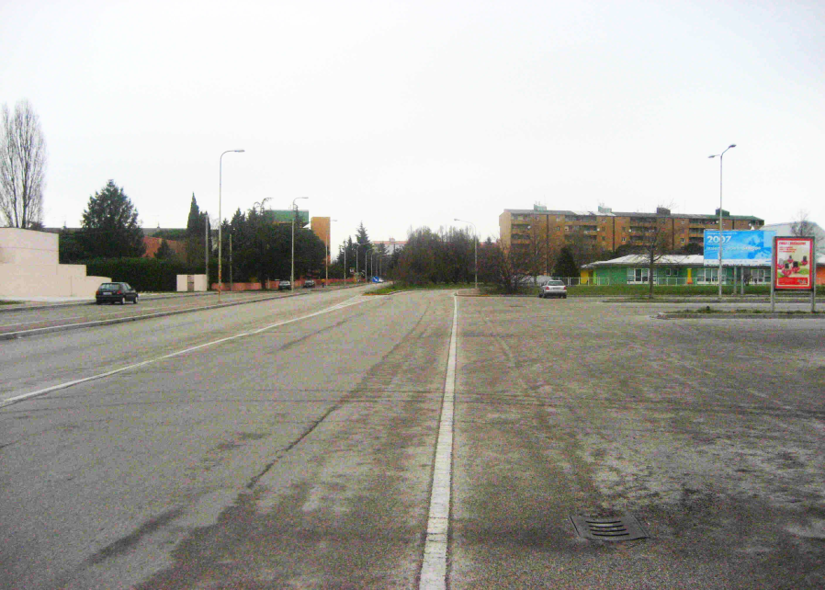
School entrance
School entrance
PRIMA
DOPO
Progettazione urbana – migliorare i percorsi casa-scuola
PRIMA
DOPO

Slide 61


Shortening the supply chain:
“0 km Markets”
Are healthy eating habits more expensive?

Slide 62



1. Hands on the wall
2. On the tip of your toes
GENTLE FITNESS
3. Eyes closed &
lift your hands

Slide 63



PHYSICAL ACTIVITY AT HOME The aim is to stimulate the elderly towards a regular physical exercise and encourage them to participate to physical activity programmes

Slide 64



WALKING GROUPS
Encouraging healthy lifestyles in adult and old age, to prevent or delay the onset of physical disability
Offering opportunities of socialization and tackling solitude
Turning our environment into a more attractive place where to be physically active

Slide 65
La fisica quotidiana: Perché la luna non cade dal cielo?
Perché la notte è buia?
Perché il cielo è azzurro?
Perché in montagna fa più freddo?
Perché il mare è blu?
Perché l’algoritmo dell’altalena funziona?
Perché riusciamo a sollevare la sbarra?
Perché la bicicletta rimane in equilibrio solamente quando è in movimento
Perché scivolano gli sci sulla neve?
Perché scivolano i pattini sul ghiaccio?
Perché un aereo riesce a sollevarsi da terra
LIBERO SFOGO ALLA CURIOSITÀ

Slide 66
Cosa significa “Perché?”?
Le quattro cause di Aristotele
Di cosa è fatto? Cosa avviene?
Perché avviene così? Perché è fatto così? Come avviene? Cosa lo rende tale?
Perché avviene? Cosa lo provoca?
A quale scopo avviene? A quale funzione risponde?
Per Aristotele la posizione è una proprietà
Per Galileo è ciò che modifica il moto, non ciò che lo causa

Slide 67
Dai capelli bagnati al grafo di internet
La diffusione della luce in cielo, in mare, tr la sabbia, tra i capelli
La diffusione del fluido o la percolazione nel mezzo
I grafi casuali
I 6 gradi di separazione
Internet

Slide 68
Giocare con i GRAFI
Se ci sono più di 6 invitati almeno 3 non si conoscono oppure almeno 3 si conoscono
Il numero di quelli che hanno scambiato un numero dispari di biglietti da visita è pari
Se ogni quattro c’è uno che conosce tutti allora c’è uno che conosce tutti

Slide 69
NON perdiamoci in un bicchiere d’acqua
Quanta acqua ci vuole per far galleggiare una nave?
Pesa di più un bicchiere nel quale galleggia un pezzetto di legno oppure un bicchiere uguale riempito d’acqua allo stesso livello

Slide 70


La trottola normale e la “tippe top” la trottola che si inverte
Perché la trottola non cade quando ruota?
Wolfgang Pauli e Niels
Bohr si interrogano sul
perché si capovolga.

Slide 71
Gli invarianti e i principi di conservazione
Omogeneità dello spazio
Isotropia nello spazio
Omogeneità del tempo
Ad ogni simmetria variabile nel tempo corrisponde la conservazione di una corrente

Slide 72
Perché la notte è buio?
C’è qualcosa di più ovvio e banale?
Non date mai per scontato nulla!
Il paradosso attribuito a Olbers (1758-1840) 1823 ma già Keplero, Halley, e poi Poe e Kelvin
Un universo statico, infinitamente vecchio, con infinite stelle distribuite uniformemente in uno spazio infinito il cielo notturno apparirebbe luminoso piuttosto che buio.

Slide 73
L’intensità luminosa decresce con il quadrato della distanza, mentre la superficie di un guscio sferico cresce con il quadrato del raggio.
Se in ogni direzione c’è una stella …

Slide 74
Poe e la finitezza dell’universo visibile
La teoria del Big Bang: l’universo è finito e la velocità della luce è finita, quindi in ogni istante sulla terra possiamo vedere solamente un numero finito di stelle
Ma il Big Bang introduce un nuovo problema: anche se ogni raggio non termina su una stella, termina però sul fossile dell’esplosione primigenia e questa dovrebbe essere altrettanto luminosa
Ma il Big Bang prevede anche che l’universo sia in espansione e quindi che ci sia un effetto Doppler luminoso. La luminosità del lampo originario si è affievolita spostata verso il rosso fino a diventare la radiazione cosmica di fondo di 3 K.

Slide 75
HUBBLE
La scoperta di Hubble dell’universo in espansione dà luogo ad una possibile spiegazione anche se l’universo fosse omogeneo nel tempo e nello spazio: lo spostamento verso il rosso
E anche se la velocità della luce non potesse venire superata

Slide 76



Slide 77
To show this, we divide the universe into a series of concentric shells, 1 light year thick (say). Thus, a certain number of stars will be in the shell 1,000,000,000 to 1,000,000,001 light years away, say. If the universe is homogeneous at a large scale, then there would be four times as many stars in a second shell between 2,000,000,000 to 2,000,000,001 light years away. However, the second shell is twice as far away, so each star in it would appear four times dimmer than the first shell. Thus the total light received from the second shell is the same as the total light received from the first shell.
Thus each shell of a given thickness will produce the same net amount of light regardless of how far away it is. That is, the light of each shell adds to the total amount. Thus the more shells, the more light. And with infinitely many shells there would be a bright night sky.

Slide 78
Il principio cosmologico
Il principio di mediocrità vs
Il principio antropico: solamente in un universo nel quale compaiono osservatori intelligenti qualcuno può chiedersi PERCHÈ

Slide 79
Perché i capelli bagnati sembrano più scuri
Perché la sabbia bagnata sembra più scura?
Perché si vedono le macchie?
Quando non c’è liquido l’angolo di diffusione (scattering) è molto più grande e il raggio di luce riemerge molto rapidamente.
Quando il liquido c’è l’angolo è più piccolo e la luce è soggetta a molti più eventi di diffusione e percorre un tragitto molto più lungo prima di eventualemtne riemergere, se non viene assorbita prima da granelli di sabbia, o capelli o fibre di tessuto, che quindi appaiono più scuri.
(Ma certe volte le macchie si vedono anche quando si sono asciugate)

Slide 80


Perché il cielo è blu
Perché il cielo è blu? La diffusione di Rayleigh, (elastica)
La luce viene diffusa in
proporzione inversa alla quarta potenza della lunghezza d’onda. Il sole appare giallo perché gran parte della luce blu è stata diffusa nel cielo. Al tramonto il sole appare rosso perché anche buona parte della luce gialla viene diffusa e infatti il cielo si tinge di arancio.
Perché non è violetto, allora, oppure indaco? C’è meno violetto nella luce solare e i nostri occhi si sono adattati evolutivamente a cogliere meglio la luce blu.

Slide 81
Qual è il colore dell’acqua?
Non è il riflesso del colore del cielo – anzi non dipende principalmente dal colore del cielo.
Oltre alla diffusione elastica di Rayleigh c’è anche la diffusione anelastica di Raman.
Le molecole d’acqua assorbono la luce rossa e gialla e diffondono quella blu.
Perché la neve è bianca?

Slide 82

Un tè con Einstein
Einstein prendendo il tè a casa dei signori Schrödinger si chiese : perché quando smetto di mescolare il tè le foglioline vanno al centro della tazza e non rimangono alle pareti dove erano state spinte per effetto centrifugo?
Durante il mescolamento l’attrito sulle pareti e sul fondo rallenta il flusso, quindi per il principio di Bernouilli, aumenta la pressione e si genera un flusso secondario dal centro alle pareti sul fondo.
Quando si smette di mescolare la pressione diminuisce e il flusso si inverte.

Slide 83
Un po’ di epistemologia
Cos’è una spiegazione, ovvero, una teoria scientifica?
Empirismo – le teorie derivano dall’esperienza
Sherlock Holmes: in “Scandalo in Bohemia”: è un errore capitale teorizzare prima di avere i dati.
Ma questo è anch’esso un errore capitale. Non conosciamo nessun dato prima di averlo interpretato sulla base di teorie.
Induttivismo – il passato rassomiglia al futuro
Giustificazionismo
Strumentalismo
Fallibilismo – non c’è nulla che possa giustificare una teoria
Criticismo – fare congetture che portano predizioni anche sulla base di un principio di regolarità e poi verificarle
Utilitarismo

Slide 84
Il principio antropico
Perché l’universo è così grande?
Concezione meccanicistica
Big Bang, età dell’universo 10¹⁰ anni, quindi almeno altrettanti anni-luce
Concezione antropica
Chi fa questa domanda è un uomo, che è un essere vivente. La vita è consentita dal carbonio che si genera nelle stelle e si disperde nell’universo per l’esplosione delle supernove che avviene dopo la combustione nucleare che richiede 10¹⁰ anni.

Slide 85
La cosa più incomprensibile dell’universo è che sia comprensibile (A. Einstein)
Perché le leggi fisiche sono così?
Perché solo le leggi aventi questa forma sono comprensibili all’uomo.
Le leggi comprensibili devono conformarsi alla logica. Che non lascia spazio al libero arbitrio. Quindi le leggi fisiche sono determinate dalla loro comprensibilità all’uomo.
La comprensibilità dell’universo è dovuta all’esistenza dell’uomo che può e vuole comprendere il problema.
Se l’universo, attraverso l’evoluzione , può produrre un essere che ha la capacità di comprendere, deve essere comprensibile. Altrimenti non potremmo parlare dell’esistenza di un essere con la capacità di domandarsi perché l’universo sia comprensibile.
Gli esseri umani come tali possono esistere solamente in un universo comprensibile.

Slide 86
Metodo scientifico e metodo democratico
"promoting reason in the world is much more an ethical issue than it is a metaphysical issue, besides being our duty, and our only hope“ Christine Korsgaard
Enlightment, the role of reason and critical dialogue
the Moghul emperor Akbar used to say that: reason has priority over tradition because even to challenge reason you ned to have reasons
democracy, government through public debate (transparency,
accountability, provability)
universal rights, universal laws, equity
promote justice and equity and eliminate injustice and inequity
innovation, literacy, transnationality, pluralism, tolerance

Slide 87
METODO SCIENTIFICO E METODO DEMOCRATICO
democratic elections allow to replace governments, without destroying institutions, as would be the case if it were a tyrant to chase out of government, is the analogue of replacing an existin grational explanation by a better theory
Sen: address questions of enhancing justice and removing injustice, rather than to offer resolutions of questions about the nature of perfect justice
incremental enhancement - foster progress, advancement rather than struggle to achieve the perfect theory, or the perfect governement, or the ultimate truth
not necessary to eliminate all conicting resonable positions until only one is left
against reductionism, Hamlet's Priciple "There are more things, Horatio, : : :"

Slide 88
Progresso infinito
Diffondere la ragione nel mondo è un’impresa che riguarda la morale più che la metafisica ed è il compito oltre che la speranza, dell’umanità
Metodo scientifico corrisponde al metodo democratico
Pubblico dibattito
Non cercare la perfezione ma migliorare l’esistente
Non è indispensabile eliminare tutte le posizioni in conflitto tranne una
Tutto ciò che non è escluso (da una legge fisica) è realizzabile.
Le buone spiegazioni corrispondono alla giustizia e all’equità
Promuovere la giustizia ed eliminare l’ingiustizia
Promuovere la conoscenza esplicativa ed eliminare l’ignoranza

